Slide 1
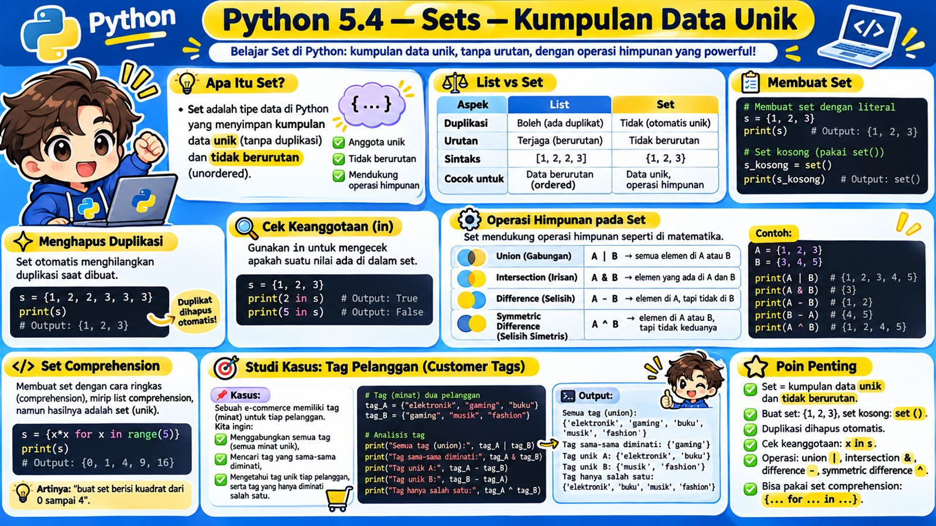
5.4 — Sets — Kumpulan Data Unik
13 submateri lengkap untuk pemula
Set = kumpulan nilai unik tanpa urutan tetap

Slide 2
Peta Materi 5.4
1. Apa itu Set?
2. Set vs List
3. Membuat Set {}
4. Set kosong set()
5. Hilangkan duplikat
6. Membership dengan in
7. Union
8. Intersection
9. Difference
10. Symmetric Difference
11. Set Comprehension
12. Unpacking dalam Set Comprehension
13. Studi kasus dan latihan
Set sangat cocok untuk data unik dan operasi himpunan

Slide 3
5.4.1 — Apa itu Set?
Set adalah collection yang menyimpan elemen unik. Set tidak mempertahankan urutan posisi seperti List, dan elemen yang sama hanya disimpan sekali.
Analogi: Set seperti daftar tamu unik—nama yang sama tidak perlu dicatat dua kali.
Pola belajar: konsep → syntax → contoh → latihan
Apa itu Set?

Slide 4
Karakteristik Set
Unik
duplikat dihapus
Unordered
tidak punya urutan index tetap
Mutable
anggota bisa ditambah/dihapus
No indexing
tidak memakai data[0]
Himpunan
punya union/intersection
Fast membership
cocok untuk cek keanggotaan
Set berbeda dari List terutama pada keunikan dan urutan

Slide 5
Contoh Set
angka = {1, 2, 3}
buah = {'apel', 'mangga', 'jeruk'}
campur = {1, 'A', True}
print(angka)
Set menggunakan kurung kurawal untuk literal non-kosong.
Urutan saat dicetak tidak boleh dianggap tetap.
Jangan mengandalkan urutan tampilan Set

Slide 6
5.4.2 — Perbedaan Set dan List
List mempertahankan urutan dan boleh berisi duplikat. Set tidak menjamin urutan posisi dan hanya menyimpan nilai unik.
Analogi: List seperti antrean; Set seperti kumpulan anggota klub.
Pola belajar: konsep → syntax → contoh → latihan
Perbedaan Set dan List

Slide 7
Tabel Set vs List
Aspek
List
Set
Syntax
[1,2,2,3]
{1,2,3}
Duplikat
Boleh
Tidak
Urutan
Dipertahankan
Tidak untuk indexing
Index
Ada
Tidak
Operasi himpunan
Tidak langsung
Ya
List untuk urutan; Set untuk keunikan dan membership

Slide 8
Latihan Pilih List atau Set
Daftar playlist berurutan
Lebih cocok: List
Tag unik sebuah artikel
Lebih cocok: Set
Riwayat transaksi
Lebih cocok: List
Email unik pelanggan
Lebih cocok: Set
Tentukan kebutuhan: urutan atau keunikan?

Slide 9
5.4.3 — Membuat Set menggunakan {}
Set non-kosong dapat dibuat dengan literal {} berisi elemen yang dipisahkan koma.
Analogi: kita menulis daftar anggota unik di dalam satu wadah.
Pola belajar: konsep → syntax → contoh → latihan
Membuat Set menggunakan {}

Slide 10
Membuat Set Literal
angka = {1, 2, 3, 4}
warna = {'merah', 'hijau', 'biru'}
duplikat = {1, 1, 2, 2, 3}
print(duplikat)
Duplikat akan dihilangkan otomatis.
Hasil secara logis berisi 1,2,3.
Set literal non-kosong menggunakan {}

Slide 11
Elemen Set Harus Hashable
valid = {1, 'A', (10, 20)}
# Tidak valid:
# salah = {[1, 2], [3, 4]}
# TypeError
Elemen Set harus dapat di-hash.
Integer, String, dan Tuple tertentu bisa.
List tidak bisa menjadi elemen Set.
List mutable tidak dapat menjadi anggota Set

Slide 12
5.4.4 — Membuat Set kosong dengan set()
Set kosong tidak ditulis {} karena {} berarti Dictionary kosong. Gunakan set() untuk membuat Set kosong.
Analogi: bentuk wadah kosong harus jelas—{} sudah dipakai Python untuk Dictionary.
Pola belajar: konsep → syntax → contoh → latihan
Membuat Set kosong dengan set()

Slide 13
{} vs set()
a = {}
b = set()
print(type(a)) # dict
print(type(b)) # set
{} → Dictionary kosong
set() → Set kosong
Set kosong selalu gunakan set()

Slide 14
Membuat Set dari Iterable
angka = set([1, 2, 2, 3])
huruf = set('banana')
print(angka)
print(huruf)
set(iterable) mengambil setiap elemen dan menyimpan hanya nilai unik.
set() juga bisa melakukan konversi dari iterable

Slide 15
5.4.5 — Menghilangkan data duplikat
Karena Set hanya menyimpan elemen unik, konversi List ke Set adalah cara sederhana untuk menghilangkan duplikat.
Analogi: daftar nama ganda dimasukkan ke mesin penyaring, hasilnya satu nama satu kali.
Pola belajar: konsep → syntax → contoh → latihan
Menghilangkan data duplikat

Slide 16
Hapus Duplikat dengan set()
data = [1, 2, 2, 3, 3, 3]
unik = set(data)
print(unik)
Hasil logis:
{1, 2, 3}
Tetapi urutan asli List tidak boleh diandalkan setelah dikonversi ke Set.
Unik ya, urutan asli belum tentu

Slide 17
Jika Urutan Harus Dipertahankan
data = ['A','B','A','C','B']
unik_berurutan = list(dict.fromkeys(data))
print(unik_berurutan)
# ['A','B','C']
Set cocok untuk keunikan.
Jika urutan asli juga penting, gunakan strategi lain seperti dict.fromkeys() pada Python modern.
Jangan gunakan Set jika urutan asli wajib dipertahankan

Slide 18
5.4.6 — Mengecek keanggotaan dengan in
Operator in mengecek apakah sebuah nilai merupakan anggota Set. Hasilnya True atau False.
Analogi: seperti mengecek apakah nama seseorang terdaftar sebagai anggota klub.
Pola belajar: konsep → syntax → contoh → latihan
Mengecek keanggotaan dengan in

Slide 19
Membership Test
warna = {'merah', 'hijau', 'biru'}
print('merah' in warna) # True
print('kuning' in warna) # False
print('kuning' not in warna) # True
Membership test adalah salah satu kekuatan utama Set, terutama untuk banyak pengecekan keanggotaan.
in / not in sangat natural pada Set

Slide 20
Latihan Membership
allowed = {'admin','user','guest'}
Cek apakah:
• 'admin' tersedia
• 'root' tersedia
• 'root' tidak tersedia
Gunakan in dan not in. Prediksi hasil sebelum menjalankan.
Latihan: membership returns Boolean

Slide 21
5.4.7 — Union — penggabungan Set
Union menghasilkan Set yang berisi semua elemen unik dari kedua Set. Gunakan operator | atau method union().
Analogi: gabungkan anggota klub A dan klub B tanpa nama ganda.
Pola belajar: konsep → syntax → contoh → latihan
Union — penggabungan Set

Slide 22
Contoh Union
A = {1, 2, 3}
B = {3, 4, 5}
print(A | B)
print(A.union(B))
# {1,2,3,4,5}
Elemen 3 ada di dua Set, tetapi hanya muncul satu kali pada hasil union.
Union = semua elemen dari A atau B

Slide 23
5.4.8 — Intersection — irisan Set
Intersection menghasilkan elemen yang terdapat di kedua Set. Gunakan operator & atau method intersection().
Analogi: cari orang yang menjadi anggota klub A sekaligus klub B.
Pola belajar: konsep → syntax → contoh → latihan
Intersection — irisan Set

Slide 24
Contoh Intersection
A = {1, 2, 3}
B = {3, 4, 5}
print(A & B)
print(A.intersection(B))
# {3}
Hanya 3 yang ada di A dan B.
Intersection = anggota bersama

Slide 25
5.4.9 — Difference — selisih Set
Difference A - B menghasilkan elemen yang ada di A tetapi tidak ada di B. A - B dan B - A biasanya berbeda.
Analogi: anggota eksklusif klub A yang tidak ikut klub B.
Pola belajar: konsep → syntax → contoh → latihan
Difference — selisih Set

Slide 26
Contoh Difference
A = {1, 2, 3}
B = {3, 4, 5}
print(A - B) # {1,2}
print(B - A) # {4,5}
A - B melihat dari sudut A.
B - A melihat dari sudut B.
Difference tidak simetris

Slide 27
5.4.10 — Symmetric Difference
Symmetric difference menghasilkan elemen yang ada di salah satu Set, tetapi tidak ada di keduanya sekaligus. Gunakan ^ atau symmetric_difference().
Analogi: anggota eksklusif salah satu klub, tetapi bukan anggota bersama.
Pola belajar: konsep → syntax → contoh → latihan
Symmetric Difference

Slide 28
Contoh Symmetric Difference
A = {1, 2, 3}
B = {3, 4, 5}
print(A ^ B)
# {1,2,4,5}
3 dibuang karena ada di kedua Set.
Yang tersisa adalah nilai yang hanya ada di salah satu Set.
Symmetric Difference = A xor B

Slide 29
Ringkas Operasi Set
Operasi
Operator
Arti
Union
A | B
semua anggota
Intersection
A & B
anggota bersama
Difference
A - B
hanya di A
Symmetric diff
A ^ B
hanya salah satu
Hafalkan berdasarkan makna, bukan sekadar simbol

Slide 30
5.4.11 — Set Comprehension
Set comprehension adalah syntax ringkas untuk membuat Set baru dari iterable. Bentuknya mirip List Comprehension, tetapi menggunakan kurung kurawal.
Analogi: mesin produksi yang otomatis membuang hasil duplikat.
Pola belajar: konsep → syntax → contoh → latihan
Set Comprehension

Slide 31
Contoh Set Comprehension
kuadrat = {x * x for x in range(6)}
print(kuadrat)
genap = {x for x in range(1, 11)
if x % 2 == 0}
print(genap)
Bentuk:
{expression for item in iterable}
Bisa ditambah if sebagai filter.
Set comprehension otomatis menghasilkan nilai unik

Slide 32
Keunikan dalam Set Comprehension
kata = ['apel','ayam','anggur','bola']
huruf_awal = {item[0] for item in kata}
print(huruf_awal)
Walaupun ada banyak kata berawalan 'a', hasil hanya menyimpan huruf 'a' satu kali.
Comprehension + Set = transformasi sekaligus deduplikasi

Slide 33
5.4.12 — Unpacking dalam Set Comprehension
Target for di Set Comprehension dapat melakukan sequence unpacking terhadap setiap item sumber. Ini berguna jika iterable berisi Tuple atau sequence dengan struktur tetap.
Analogi: setiap record dibongkar dulu menjadi field, baru field tertentu dimasukkan ke Set hasil.
Pola belajar: konsep → syntax → contoh → latihan
Unpacking dalam Set Comprehension

Slide 34
Unpacking Tuple di Set Comprehension
data = [
('Andy', 'Jakarta'),
('Budi', 'Bandung'),
('Cici', 'Jakarta'),
]
kota = {kota for nama, kota in data}
print(kota)
Setiap Tuple di-unpack menjadi nama dan kota.
Set hasil hanya menyimpan kota unik:
Jakarta dan Bandung.
Unpacking terjadi pada target for

Slide 35
Starred Unpacking pada Target for
records = [
('P001', 'Mouse', 85000),
('P002', 'Keyboard', 150000),
]
kode_set = {
kode
for kode, *sisa in records
}
print(kode_set)
kode menerima elemen pertama.
sisa menerima elemen lainnya sebagai List.
Catatan: Set hasil tetap unordered.
Starred unpacking membantu saat record punya field tambahan

Slide 36
5.4.13 — Studi kasus dan latihan
Studi kasus menggunakan Set untuk membandingkan tag/minat pelanggan dan mencari data unik, kesamaan, perbedaan, dan gabungan.
Analogi: membandingkan dua kelompok minat pelanggan seperti diagram Venn.
Pola belajar: konsep → syntax → contoh → latihan
Studi kasus dan latihan

Slide 37
Studi Kasus — Tag Pelanggan
tag_a = {'elektronik','gaming','buku'}
tag_b = {'gaming','musik','fashion'}
semua = tag_a | tag_b
sama = tag_a & tag_b
unik_a = tag_a - tag_b
unik_b = tag_b - tag_a
beda = tag_a ^ tag_b
print(semua)
print(sama)
print(unik_a)
print(beda)
Analisis:
• semua minat
• minat bersama
• unik pelanggan A
• unik pelanggan B
• hanya salah satu pelanggan
Set sangat cocok untuk analisis kelompok

Slide 38
Studi Kasus — Email Pelanggan Unik
email = [
'a@mail.com',
'b@mail.com',
'a@mail.com',
]
email_unik = set(email)
print(email_unik)
Gunakan Set ketika fokus utama adalah keunikan email, bukan urutan input.
Deduplication adalah use case Set yang umum

Slide 39
Latihan 1 — Operasi Set
A = {1,2,3,4}
B = {3,4,5,6}
Cari:
• A | B
• A & B
• A - B
• B - A
• A ^ B
Gambar diagram Venn sederhana sebelum menjalankan kode untuk membantu prediksi.
Latihan: prediksi hasil operasi himpunan

Slide 40
Latihan 2 — Set Comprehension
Buat Set berisi kuadrat angka 1–10 yang hanya berasal dari angka genap.
hasil = {
...
for x in range(1, 11)
if ...
}
Gabungkan expression + for + if

Slide 41
Latihan 3 — Unpacking dalam Comprehension
Data:
[('A','Jakarta'), ('B','Bandung'), ('C','Jakarta')]
Buat Set kota unik dengan unpacking pada for.
kota_unik = {
kota
for nama, kota in data
}
Target for dapat langsung di-unpack

Slide 42
Mini Project — Minat Pelanggan
Buat dua Set minat pelanggan.
Tampilkan:
1. semua minat
2. minat bersama
3. minat unik A
4. minat unik B
5. minat hanya salah satu
Bonus:
Minta input tag dipisahkan koma, ubah menjadi Set, lalu bandingkan dua pelanggan secara otomatis.
Mini project: union, intersection, difference, symmetric difference

Slide 43
Ringkasan Besar 5.4 — Sets
Set:
• elemen unik
• tidak memakai index
• literal non-kosong {}
• kosong dengan set()
• cocok untuk membership
• cocok untuk deduplikasi
Operasi:
• Union: |
• Intersection: &
• Difference: -
• Symmetric Difference: ^
• Set Comprehension
• Unpacking target pada comprehension
Gunakan Set saat keunikan dan operasi kelompok lebih penting daripada urutan

Slide 44
Source Code Praktik 5.4
File Python terpisah berisi Set literal, set(), deduplikasi, membership, union/intersection/difference, symmetric difference, comprehension, unpacking, dan studi kasus minat pelanggan.
A = {1, 2, 3}
B = {3, 4, 5}
print(A | B)
print(A & B)
Nama file dibuat pendek agar mudah diunduh

